Slide 1
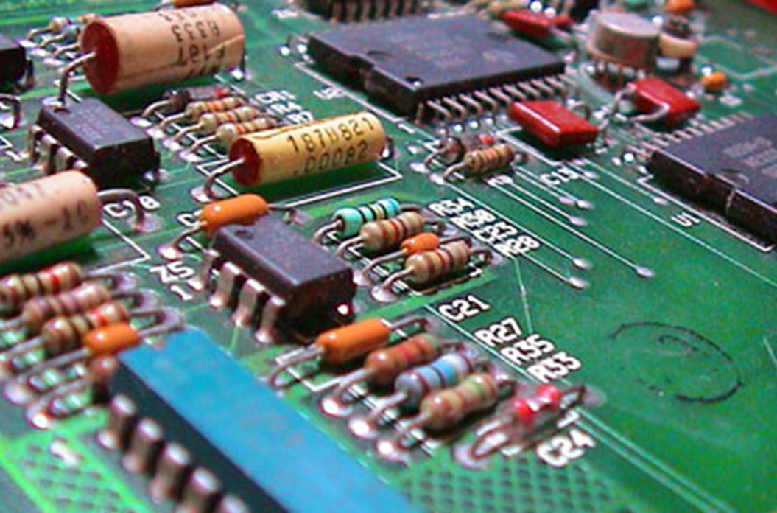
Phần Một
KĨ THUẬT ĐIỆN TỬ

Slide 2
Chương 1
LINH KIỆN ĐIỆN TỬ
BÀI 3:
THỰC HÀNH
ĐIỆN TRỞ - TỤ ĐIỆN – CUỘN CẢM
Mục tiêu:
Nhận biết và phân loại được điện trở, tụ điện, cuộn cảm
Đọc và đo được số liệu kỹ thuật của điện trở, tụ điện, cuộn cảm
Có ý thức thực hiện đúng quy trình và các quy định về an toàn

Slide 3
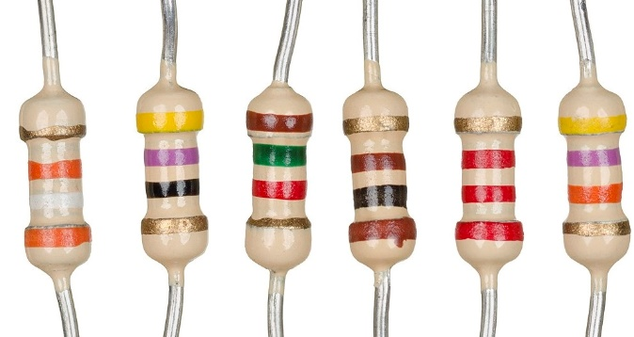
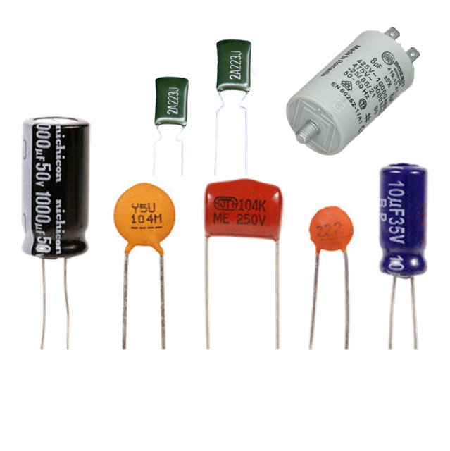
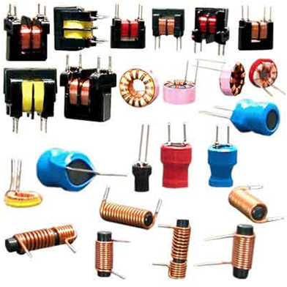
Bài 3: THỰC HÀNH ĐIỆN TRỞ - TỤ ĐIỆN – CUỘN CẢM
I – CHUẨN BỊ:
1./ Dụng cụ, vật liệu:
Đồng hồ vạn năng: 1 chiếc/1 nhóm
Các loại điện trở công suất nhỏ, công suất lớn: 5 chiếc/ 1 nhóm
Các loại tụ điện không cực tính và có cực tính: 5 chiếc/ 1 nhóm

Slide 4
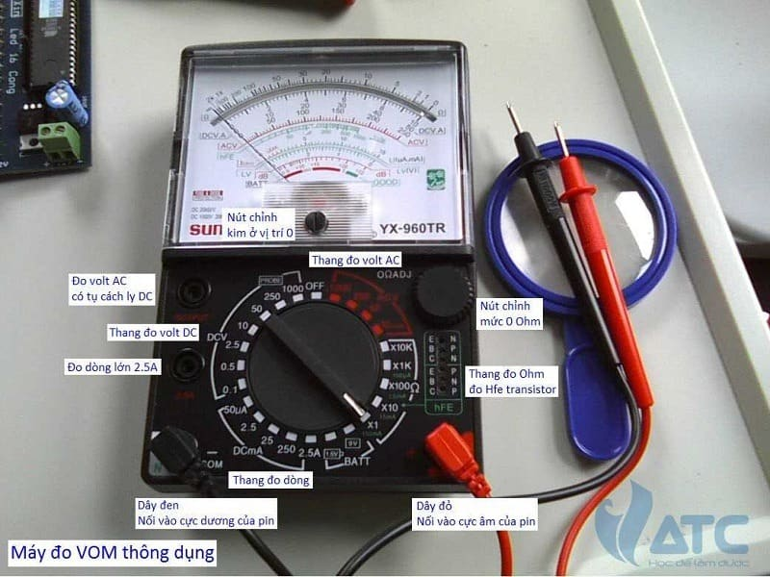
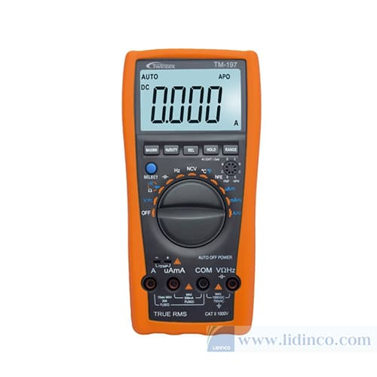
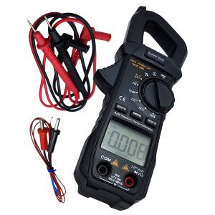
Bài 3: THỰC HÀNH ĐIỆN TRỞ - TỤ ĐIỆN – CUỘN CẢM
I – CHUẨN BỊ:
2./ Kiến thức liên quan:
a./ Sử dụng đồng hồ VOM để đo trị số điện trở:
Các loại đồng hồ vạn năng ( VOM ):

Slide 5
Bài 3: THỰC HÀNH ĐIỆN TRỞ - TỤ ĐIỆN – CUỘN CẢM
I – CHUẨN BỊ:
2./ Kiến thức liên quan:
a./ Sử dụng đồng hồ VOM để đo trị số điện trở:

Slide 6
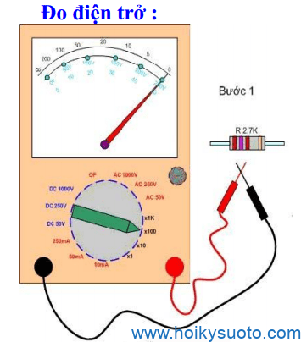
Bài 3: THỰC HÀNH ĐIỆN TRỞ - TỤ ĐIỆN – CUỘN CẢM
I – CHUẨN BỊ:
2./ Kiến thức liên quan:
a./ Sử dụng đồng hồ VOM để đo trị số điện trở:
Điều chỉnh thang đo x10 (Ω)
Chập hai que đo chỉnh kim về 0

Slide 7
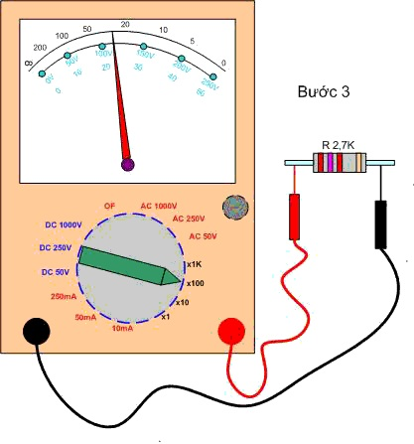
Bài 3: THỰC HÀNH ĐIỆN TRỞ - TỤ ĐIỆN – CUỘN CẢM
I – CHUẨN BỊ:
2./ Kiến thức liên quan:
a./ Sử dụng đồng hồ VOM để đo trị số điện trở:
Chạm 2 que đo vào 2 đầu điện trở
Đọc chỉ số trên vạch chia (Ω)
Trị số đo = chỉ số đo X thang đo

Slide 8
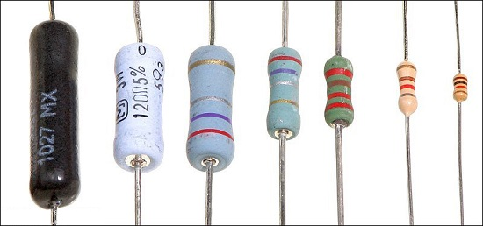
Bài 3: THỰC HÀNH ĐIỆN TRỞ - TỤ ĐIỆN – CUỘN CẢM
I – CHUẨN BỊ:
2./ Kiến thức liên quan:
b./ Sử dụng quy ước vòng màu để đọc giá trị điện trở:
Điện trở công suất lớn: giá trị ghi trực tiếp trên thân điện trở
Điện trở công suất nhỏ: giá trị được thể hiện bằng các vòng màu

Slide 9
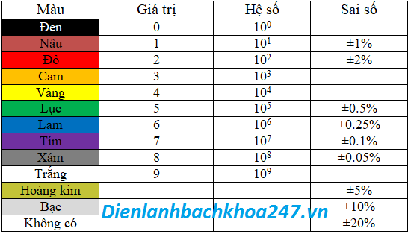
Bài 3: THỰC HÀNH ĐIỆN TRỞ - TỤ ĐIỆN – CUỘN CẢM
I – CHUẨN BỊ:
2./ Kiến thức liên quan:
b./ Sử dụng quy ước vòng màu để đọc giá trị điện trở:

Slide 10
Bài 3: THỰC HÀNH ĐIỆN TRỞ - TỤ ĐIỆN – CUỘN CẢM
I – CHUẨN BỊ:
2./ Kiến thức liên quan:
b./ Sử dụng quy ước vòng màu để đọc giá trị điện trở:
Điện trở có bốn vòng màu: đây là loại điện trở thường gặp nhất
Vạch màu thứ nhất: Chỉ giá trị hàng chục trong giá trị điện trở
Vạch màu thứ hai: Chỉ giá trị hàng đơn vị trong giá trị điện trở
Vạch màu thứ ba: Chỉ hệ số nhân với giá trị số mũ của 10 dùng nhân với giá trị điện trở
Vạch màu thứ 4: Chỉ giá trị sai số của điện trở

Slide 11
Bài 3: THỰC HÀNH ĐIỆN TRỞ - TỤ ĐIỆN – CUỘN CẢM
I – CHUẨN BỊ:
2./ Kiến thức liên quan:
b./ Sử dụng quy ước vòng màu để đọc giá trị điện trở:
Ví dụ: Điện trở có bốn vòng màu theo thứ tự: nâu, đen, nâu, nhũ kim.
Nâu | Đen | Nâu | Nhũ kim
1 | 0 | 0 (10¹ ) | ± 5%
Nâu
Đen
Nâu
Nhũ kim
Giá trị
Hệ số
Sai số
Kết quả: 100Ω ± 5%

Slide 12
Bài 3: THỰC HÀNH ĐIỆN TRỞ - TỤ ĐIỆN – CUỘN CẢM
II – NỘI DUNG VÀ QUY TRÌNH THỰC HÀNH:
Quan sát và phân loại linh kiện
Thực hiện đọc và đo 5 điện trở, điền vào bảng 1
Chọn 3 loại cuộn cảm, điền vào bảng 2
Chọn 2 loại tụ điện (có và không có cực tính) điền vào bảng 3

Slide 13
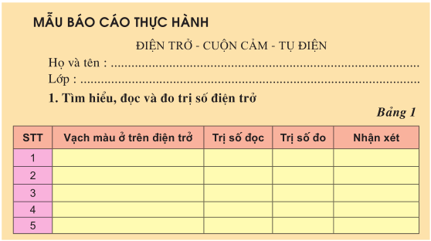
Bài 3: THỰC HÀNH ĐIỆN TRỞ - TỤ ĐIỆN – CUỘN CẢM
II – TỔNG KẾT:

Slide 14
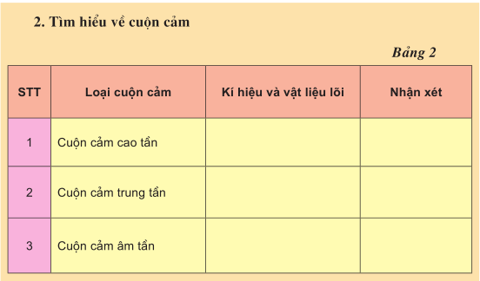
Bài 3: THỰC HÀNH ĐIỆN TRỞ - TỤ ĐIỆN – CUỘN CẢM
II – TỔNG KẾT:

Slide 15
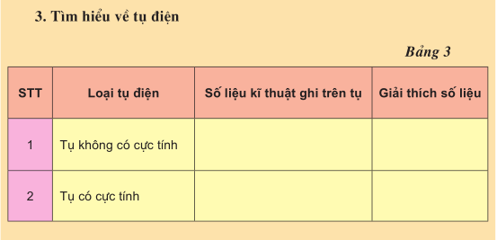
Bài 3: THỰC HÀNH ĐIỆN TRỞ - TỤ ĐIỆN – CUỘN CẢM
II – TỔNG KẾT:

